Slide 1
المحاضرة السادسة
أهداف المحاضرة :
1- أن يعرف الطلبة كيفية استخدام المعاجم , والتمييز بين معاجم رتبت بحسب أوائل الأصوال , ومعاجم رتبت بحسب أواخر الأصول.
2- توعية الطلبة بأهمية المعاجم , وضرورة اقتنائها, والاعتماد عليها للتفريق بين الصواب و الخطأ في استخدام اللغة العربية نطقاً وكتابة .
3- أن يدرك الطلبة أن معاني الكلمات تختلف باختلاف ضبطها وسياقاتها المختلفة .
اسم المقرر: التحرير العربي
عنوان المحاضرة : المعاجم
أستاذة المقرر: د. ضحى عادل بلال

Slide 2
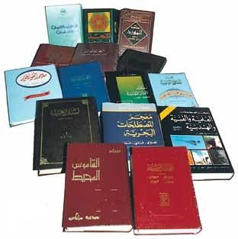
المعاجم

Slide 3
المعاجم
تعريفها
تدريبات
أشهر المعاجم
طرق ترتيبها

Slide 4
تعريف المعاجم وطريقة ترتيبها
المعجم : هو كتاب يشتمل على مفردات اللغة مرتبة ترتيباً خاصاً, لبيان معانيها , وضبط بنيتها , ومعرفة المشتقات منها , والفعل الذي أخذت منه , وغيرها من أمور لغوية تهتم بها المعاجم اللغوية .
طريقة ترتيب المعاجم :
الطريقة الأولى : الترتيب بحسب أوائل الأصول .
الطريقة الثانية : الترتيب بحسب أواخر الأصول .

Slide 5
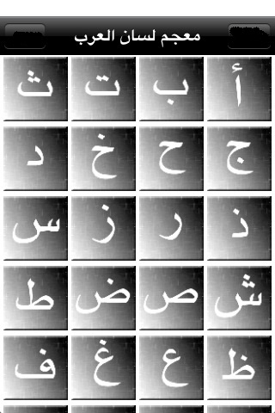
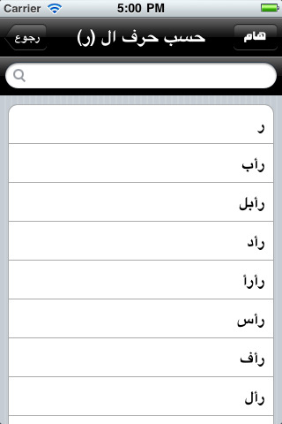
,
أولاً : ترتيب الكلمات بحسب أوائل الأصول :
رتب مؤلفو هذه المعاجم الكلمات مجردة من أحرف الزيادة طبقاً لتسلسل الحروف الهجائية . ولما كانت ثمانية وعشرين حرفاً , جاءت الأبواب في هذه المعاجم ثمانية وعشرين أيضاً تبدأ بـ (الهمزة ) وتنتهي بـ(الياء) . يبدأ المعجم بباب (الهمزة)مثلاً فيذكرُ الكلمات التي أولها همزة ,وثانيها باء وهكذا , ثم ينتقل إلى باب (الباء) متبعاً الطريقة نفسها .
أي تقوم هذه الطريقة على ترتيب الأصول للكلمات ترتيباً هجائياً على النسق التالي المعروف حنى اليوم :
أ, ب , ت , ث , ج ,ح ,خ , د , ذ , ر , ز , س ,ش , ص ,ض , ط , ظ ,ط , ع , غ , ف, ق ,ك ,ل ,م ,ن ,هـ ,و , ي .

Slide 6
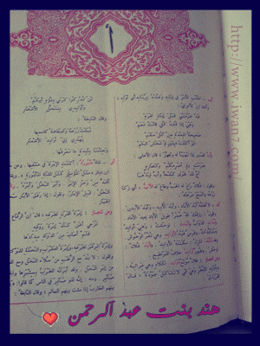
ترتيب الكلمات في هذه المعاجم :
فإذا اتفق الأصلان في الحرف الأول , روعي الحرف الثاني منهما في الترتيب , وإذا اتفقا في الحرفين الأول والثاني روعي الثالث , وهكذا .
إذاً يجب مراعاة أوائل تلك الأصول من جهة , وما بعد هذه الأوائل – على الترتيب – من جهة أخرى ,وعلى هذا , فإن كلاً من الأصلين (سحر) و( سخط ) يذكر في باب السين ولكن (سحر) يأتي قبل (سخط ) لأن ترتيب الحاء قبل الخاء .
وعلى هذا يكون ترتيب هذه الألفاظ على الوجه التالي :
في باب الدال
1- درس 2- دلج 3- دلق 4- دوخ 5- دور.

Slide 7



وأشهر المعاجم التي تسير على هذه الطريقة:
- أساس البلاغة : للزمخشري (ت538هـ ) , والمغرب : للمطرزي (ت610هـ) , والمصباح المنبر : للفيومي (ت770هـ) وهي معاجم قديمة. محيط المحيط : لبطرس البستاني (ت1883م) , وأقرب الموارد : لسعيد الشرتوني (ت1912م) , والمنجد :للويس معلوف (ت1946م), متن اللغة : لأحمد رضا (ت1953م), واالمعجم المدرسي : لزين العابدين التونسي , والمعجم الوسيط الذي نشره مجمع اللغة العربية في القاهرة , وهذه كلها معاجم حديثة .

Slide 8
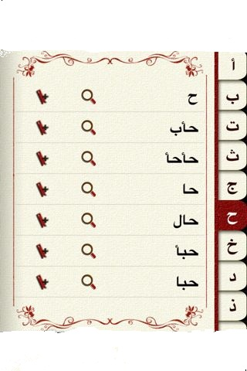
الطريقة العامة في استخراج الكلمة في هذا النوع من المعاجم :
أولاً : تجريد الكلمة من الزوائد :
أ-الكلمات إما أن تكون مجردة , مثل (جلس , عرف ,درس). وإما أن تكون مزيدة : مثل(أكرم, استقبل , عاون).
ب- الحروف الزائد قد تكون في أول الكلمة أوفي وسطها أو في آخرها.
ج- حروف الزيادة عشرة جمعت في كلمة (سألتمونيها).
د- إذا أردنا تجريد الكلمة من الزيادة يجب اتباع الخطوات الآتية :
1- رد الفعل إلى الزمن الماضي مثل : (استخراج )ماضيها (استخرج 2- نرد الكلمةإلى المفرد إذا كانت جمعاً أو مثنى : كتابان – كتب :كتاب
3-إخضاع الكلمة للميزان الصرفي (فَعَلَ) : فما قابل الفاء هو أول الكلمة , وما قبل العين هو الحرف الثاني , وما قابل اللام هو الحرف الثالث , مثل:استقبل – استفعل ,وما زاد على ذلك فهي الأحرف الزائدة.
حسب حرف الحاء

Slide 9
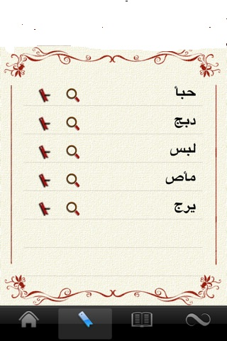
ثانياً : فك التضعيف :
إذا كان في الكلمة تضعيف , يجب أن يفك , فكلمة (مد) تصبح (مدد).
وكلمة (عد) تصبح (عدد) وأم تصبح (أمم).
ثالثاً : رد حرف العلة (الألف) إلى أصله :
إذا كان في وسط الكلمة أو آخرها ألف يجب معرفة أصل هذه الألف , وأصلها إما أن يكون واو أو ياء .
وهناك بعض القواعد التي يعرف بها أصل الألف :
-تحويل الفعل إلى المضارع , فالفعل : (قال) أصل ألفه واو لأن مضارعه (يقول ) , والفعل (باع) أصل ألفه ياء لأن مضارعه (يبيع) .
-الإتيان بالمصدر منصوباً : رمى- رمياً , سعى – سعياً .
الإسناد إلى ضمير الرفع المتحرك: دعا –دعوتُ , رمى –رميتُ , سعى – سعيتُ.
الإسناد إلى ألف الاثنين : دعا – دعوا , رمى –رميا , سعى – سعيا .
حسب أوائل الأصول

Slide 10

-الأسماء : إذا كانت مفردة ثنيت, أو جمعت جمع مؤنث سالم , مثل . عصا – عصوان , عصوات , فأصل الألف في (عصا)هو الواو. وإذا كانت الكلمة جمعاً ردت إلى المفرد لمعرفة أصل الألف مثل :القرى تصبح (قرية)
رابعاً : رد ماحذف من الكلمة إليها :
وذلك باتباع الخطوات التالية :
1- إذا كانت الكلمة فعلاً نأتي بالماضي المجرد , مثل: قفْ – وقف, قلْ – قال .
2- معرفة أصل الألف إذا كان الحرف الثاني أو الثالث (ألفاً).
3- إذا كانت الكلمة اسماً ثلاثياً مختوماً بتاء مربوطة فأغلبها عوض عن الواو المحذوفة , مثل : صفة (وصف), زنة (وزن) , صلة (وصل).

Slide 11

ثانياً : ترتيب الكلمات بحسب أواخرالأصول :
ونعني به ترتيب المواد في بعض معاجم الألفاظ على حسب الحروف الهجائية مع مراعاة أواخر الأصول لا أوائلها.وهذا النوع من المعاجم مقسم إلى أبواب رئيسة بعدد حروف الهجاء . إلا أن المؤلفين يدمجون عادة الواو والياء معاً ويجعلونهما باباً واحداً يضم كل ما اعتل آخره من الأصول , بلا تمييز بين الواوي واليائي . وهكذا نجد الأبواب التالية:
باب الهمزة ويضم المواد الآتية: بدأ,خبأ,سبأ,صبأ,عبأ,قرأ,ملأ.
وهكذا إلى باب الواو والياء, وهوآخرالأبواب, ومن مواده:أبى,أسا,بدا,برى,بقى,خبأ,طلى ,قضى,كفى...إلخ.
وفي كل باب من هذه الأبوب الهجائية رتبت الأصول أيضاً ترتيباً هجائياً دقيقاً فيما بينهما بحسب الحرف الأول فما بعده؛لتيسير العثور على الكلمة المطلوبة, وأطلق على الباب الأول اسم فصل بحيث يشتمل كل باب على ثمانية وعشرين فصلاً بعدد حروف الهجاء أيضاً.

Slide 12



وعلى هذا نجد,مثلاً:
-قرأ :في باب الهمزة ,فصل القاف.
-رغب :في باب الباء ,فصل الراء
-دلو: في الباب الأخير(باب الواو والياء), فصل الدال.
والطريقة العامة في استخراج الكلمة في هذا النوع من المعاجم هي نفسها التي ذكرناها في الطريقة الأولى, من حيث تجريد الكلمة من الزوائد, وفك التضعيف ورد حرف العلة إلى أصله , ورد ماحذف من الكلمة إليها.
والمعاجم التي تسير على هذه الطريقة كلهاقديمة,وأشهرها:
1- الصحاح:للجوهري (ت400هـ).
2-لسان العرب :لابن منظور (ت711هـ).
3- القاموس المحيط : للفيروزآبادى(ت817هـ).
4-تاج العروس (في شرح القاموس): للزبيدي (ت1205هـ)

Slide 13

التقييم
1-بين كيف تبحث عن هذه الكلمات في معجم (أساس البلاغة ): ابتهج-استدعى-اهتدى-مكتوب-إنشاء-ممدود-الطرقات-مبيع-اتصال-ادعى-اصطدام-زلزل .
2-رتب الكلمات الآتية حسب ورودها في (القاموس المحيط ) : استفهم-تضارب- الموعد انتصر- رامي- هرم- النوم- النهم.
3- بين طريقة البحث عن الكلمات الآتية في معاجم تأخذ بأوائل الأصول ثم في معاجم تأخذ بأواخر الأصول :
الكتاب –حمراء- كبرى- سافر- صوارم –انتصرـ متدحرج
4- رتب الكلمات الآتية حسب ورودها في معاجم تأخذ بأوائل الأصول ثم في معاجم تأخذ بأواخر الأصول متحف - همام ـ سيارة -انتشر- قطار- مبيع .

